Slide 1

ЛОГИЧЕСКИЕ ЗАДАЧИ
https://t.me/uhuiuhus

Slide 2
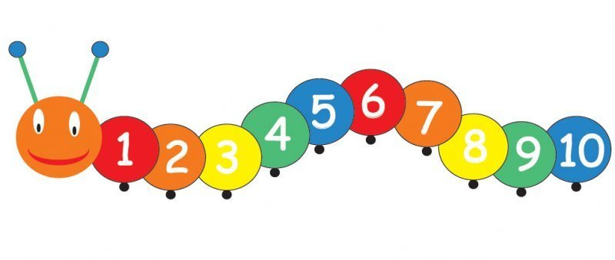

Маша задумала 2 числа.
Когда она их сложила, получила 5. Когда из одного вычла другое,
снова получила 5.
Какие числа она задумала?
2 и 3
5 и 0
4 и 1
https://t.me/uhuiuhus

Slide 3
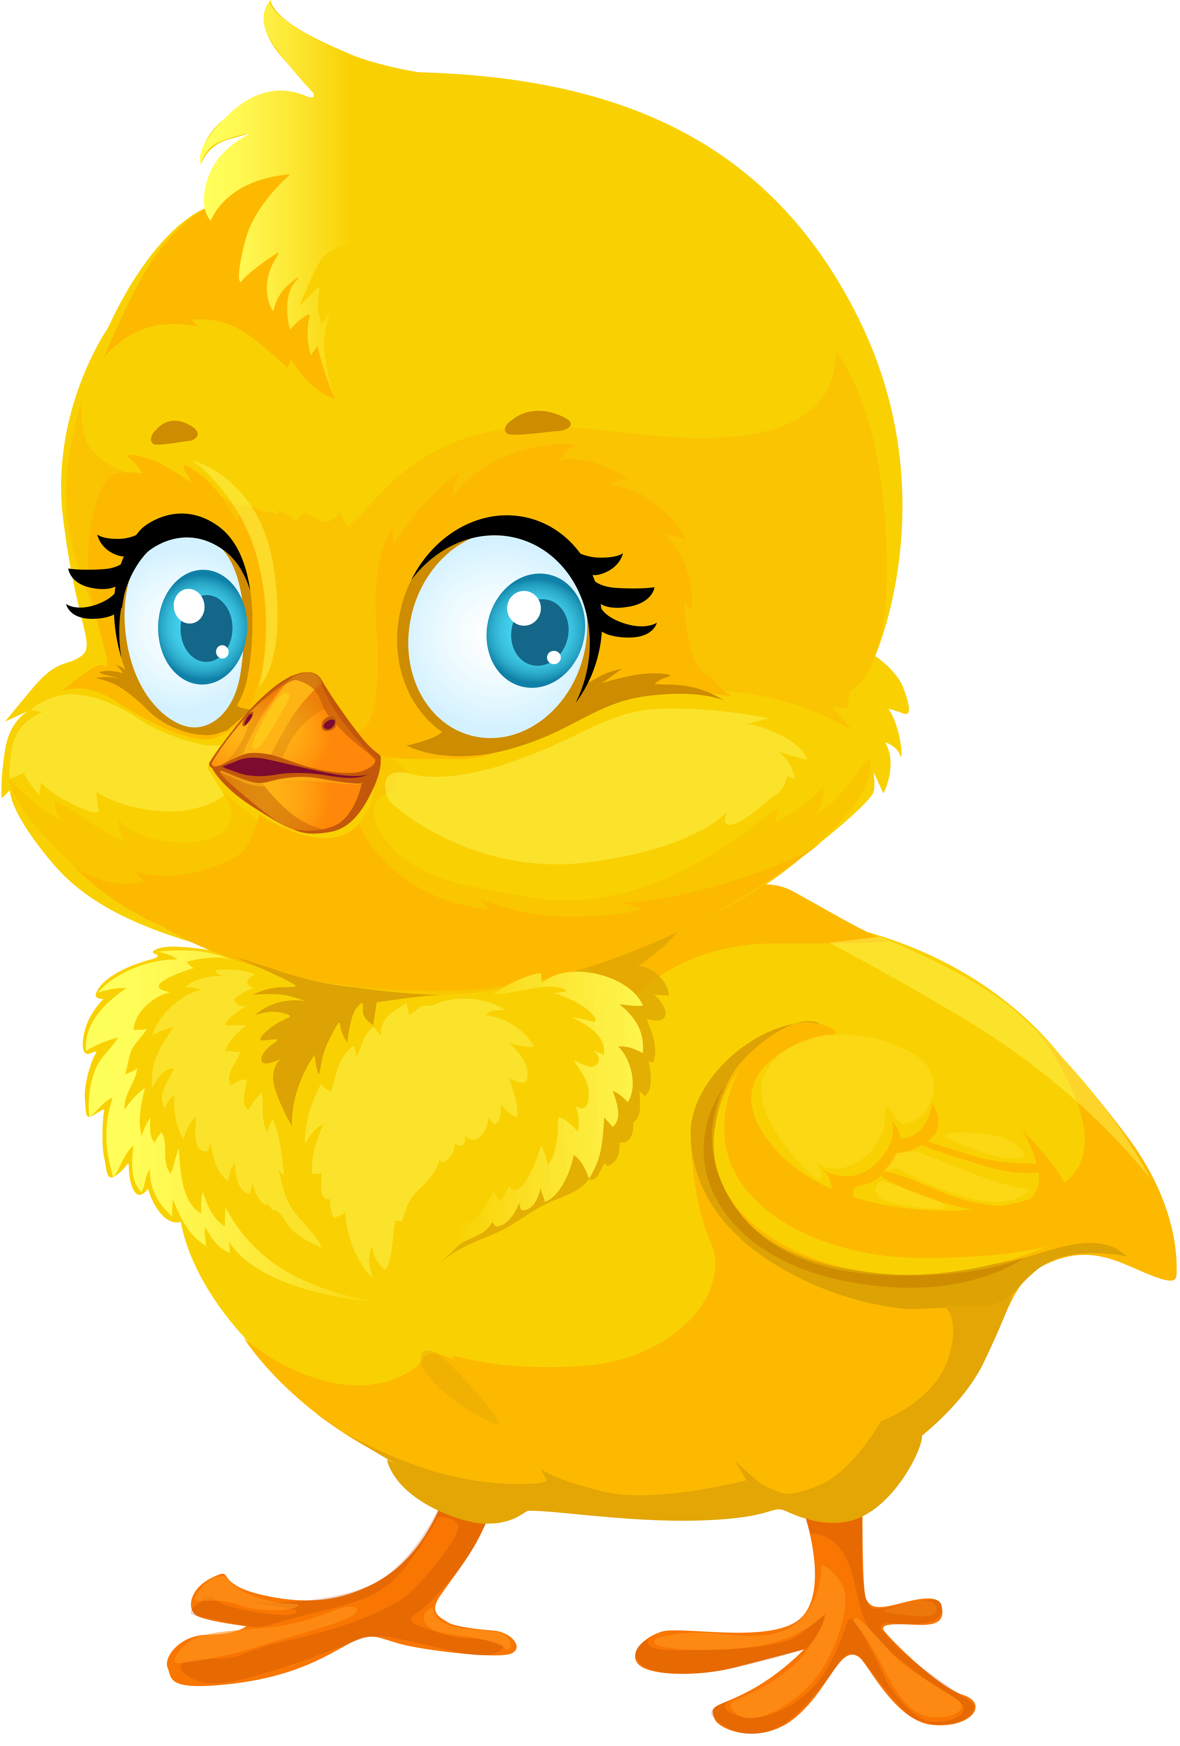
В корзине сидели цыплята. Катя насчитала 6 ног.
Сколько цыплят в корзине?
6
2
3
https://t.me/uhuiuhus

Slide 4

Саша прочитал со 2 по 6 страницу книги.
Сколько страниц он прочитал?
4
5
6
https://t.me/uhuiuhus

Slide 5
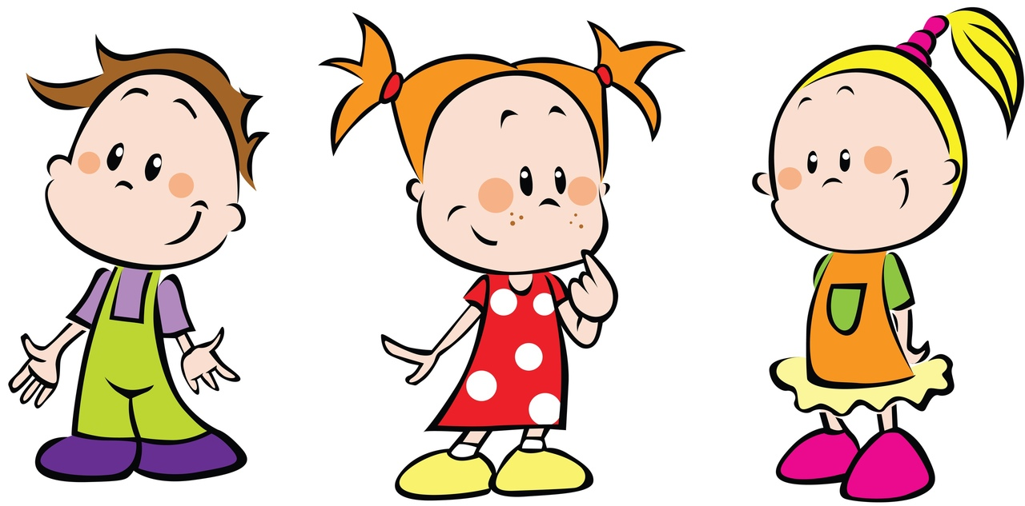
По тропинке идут друг за другом 5 детей. За каждым мальчиком кроме последнего идёт девочка. Сколько всего девочек ?
2
4
3
https://t.me/uhuiuhus

Slide 6
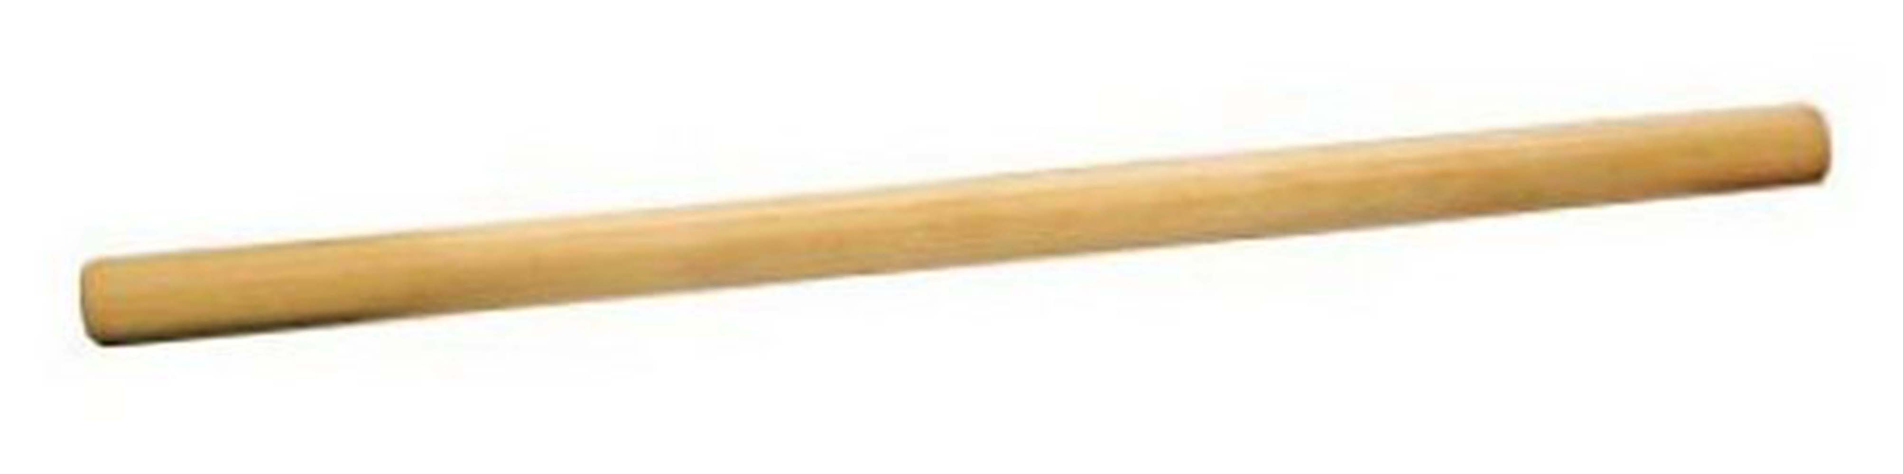
У одной палки 2 конца. Сколько концов у двух
с половиной палок?
4
6
5
https://t.me/uhuiuhus

Slide 7
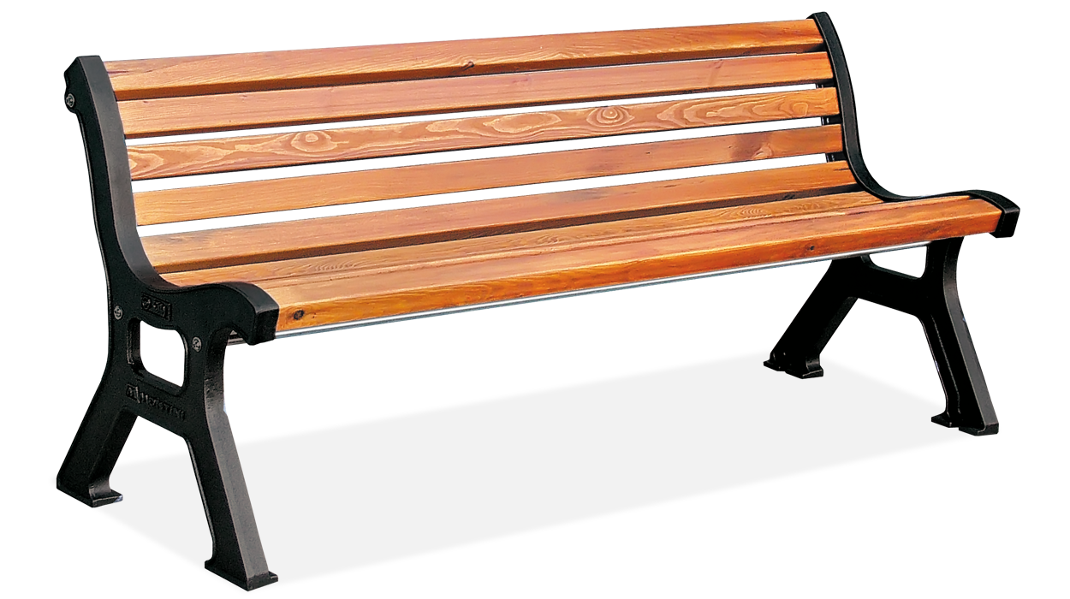
Вдоль аллеи растут 7 клёнов. Между деревьями решили поставить скамейки. Сколько скамеек нужно?
7
5
6
https://t.me/uhuiuhus

Slide 8

Сколько разрезов нужно сделать, чтобы разделить батон на 3 части?
3
1
2
https://t.me/uhuiuhus

Slide 9

У каждого из трёх братьев
по 2 сестры.
Сколько всего детей?
6
5
9
https://t.me/uhuiuhus

Slide 10
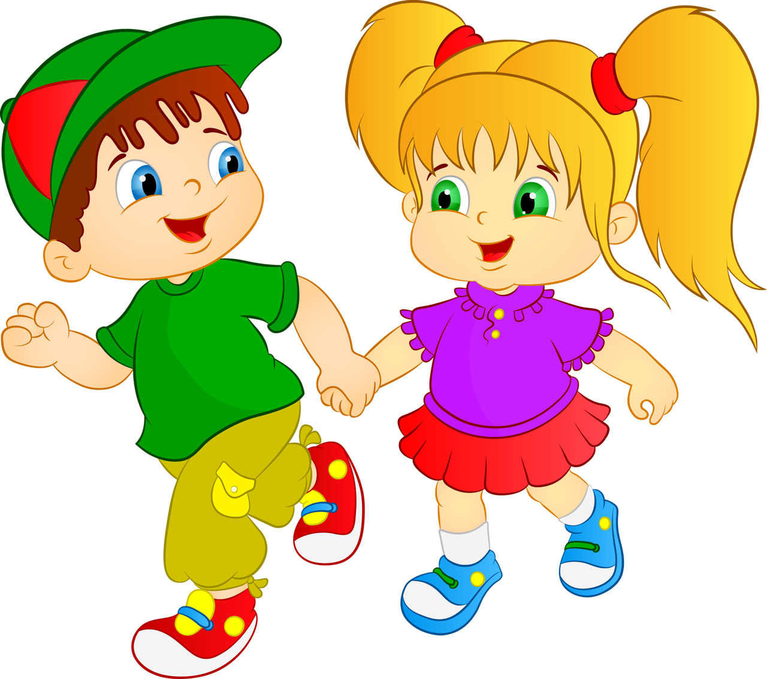
Шёл человек в город.
Навстречу ему шли 2 девочки,
1 мальчик и 3 взрослых. Сколько всего человек шли в город?
6
7
1
https://t.me/uhuiuhus

Slide 11

На дереве сидело 9 птиц. Охотник выстрелил,
но не попал. Сколько птиц осталось на дереве?
9
8
0
https://t.me/uhuiuhus

